Slide 1
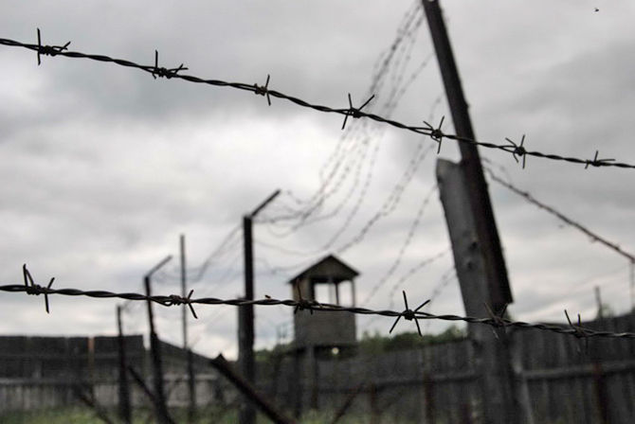
ДЕПАРТАМЕНТ ОБРАЗОВАНИЯ АДМИНИСТРАЦИИ ПУРОВСКОГО РАЙОНА
МУНИЦИПАЛЬНОЕ БЮДЖЕТНОЕ ОБЩЕОБРАЗОВАТЕЛЬНОЕ УЧРЕЖДЕНИЕ
" СРЕДНЯЯ ОБЩЕОБРАЗОВАТЕЛЬНАЯ ШКОЛА № 2 " п.г.т. УРЕНГОЙ ПУРОВСКОГО РАЙОНА
Готовимся к ЕГЭ.
Лагерная тема в произведениях
А.И. Солженицына и В.Т. Шаламова.
Гречишникова Марина Анатольевна,
учитель русского языка и литературы

Slide 2
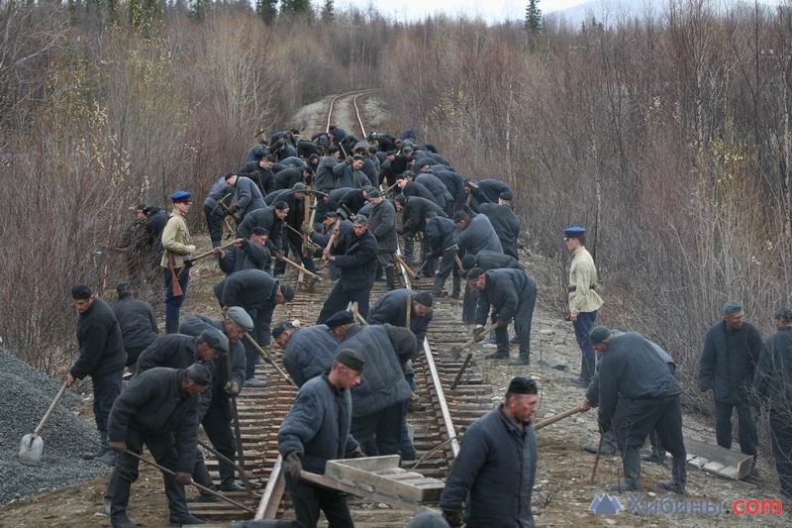
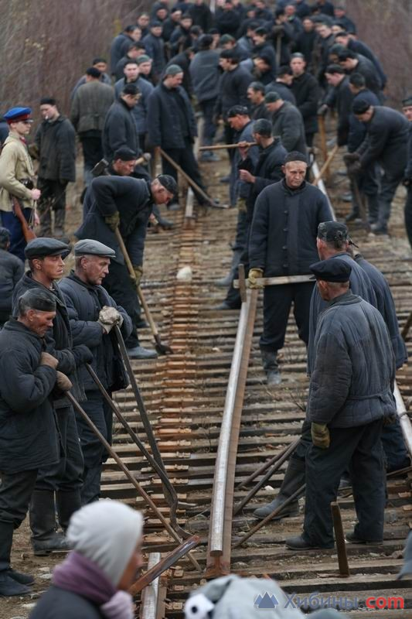
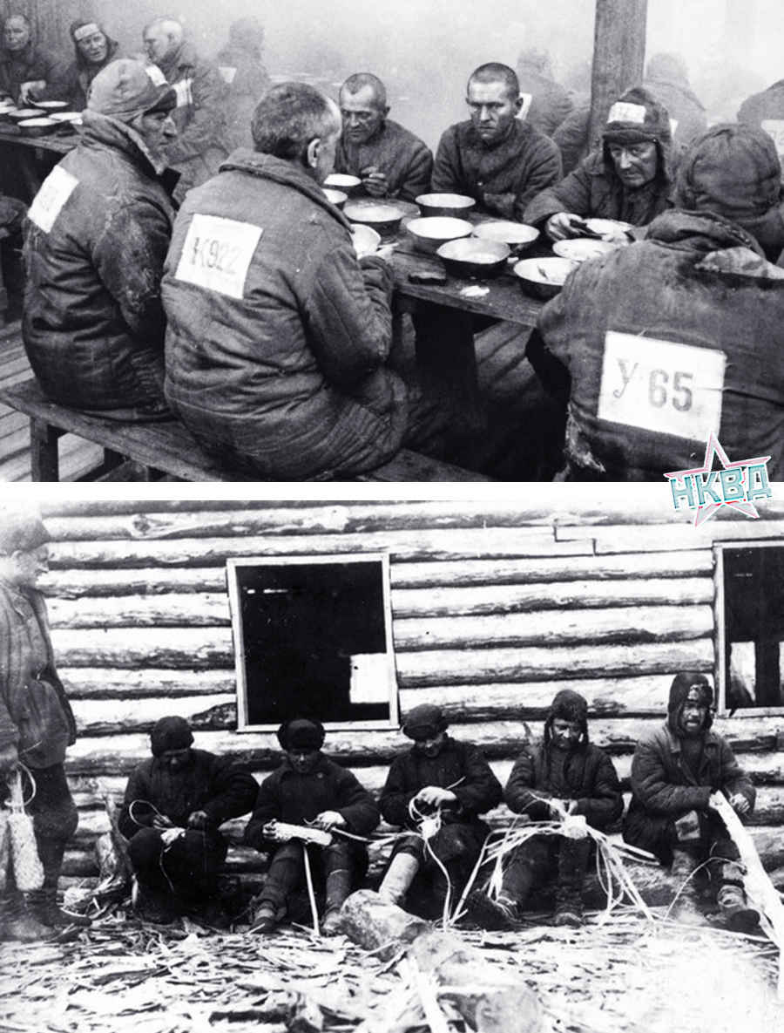
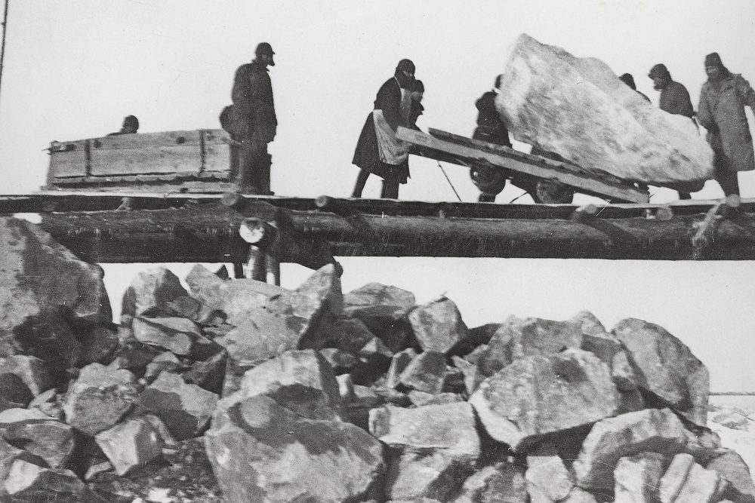
Не хочу мести, не хочу суда. Хочу, чтобы люди знали и помнили, как все это было.
Камил Икрамов
Х/ф «Завещание Ленина» (по мотивам «Колымских рассказов» В.Т. Шаламова). https://www.youtube.com/playlist?list=PL0k3MUlq7YZuw6Inm7uo6XhJlKiVwSN7y

Slide 3
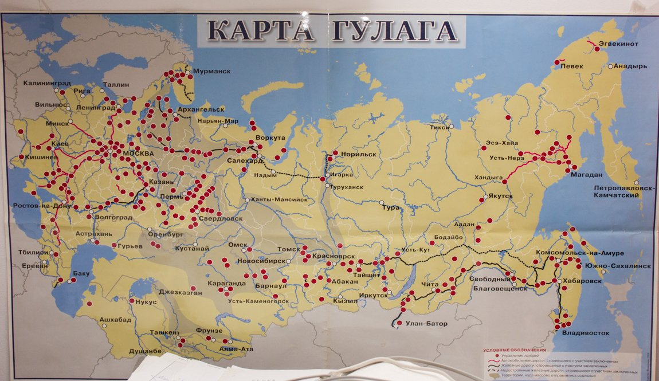

Slide 4
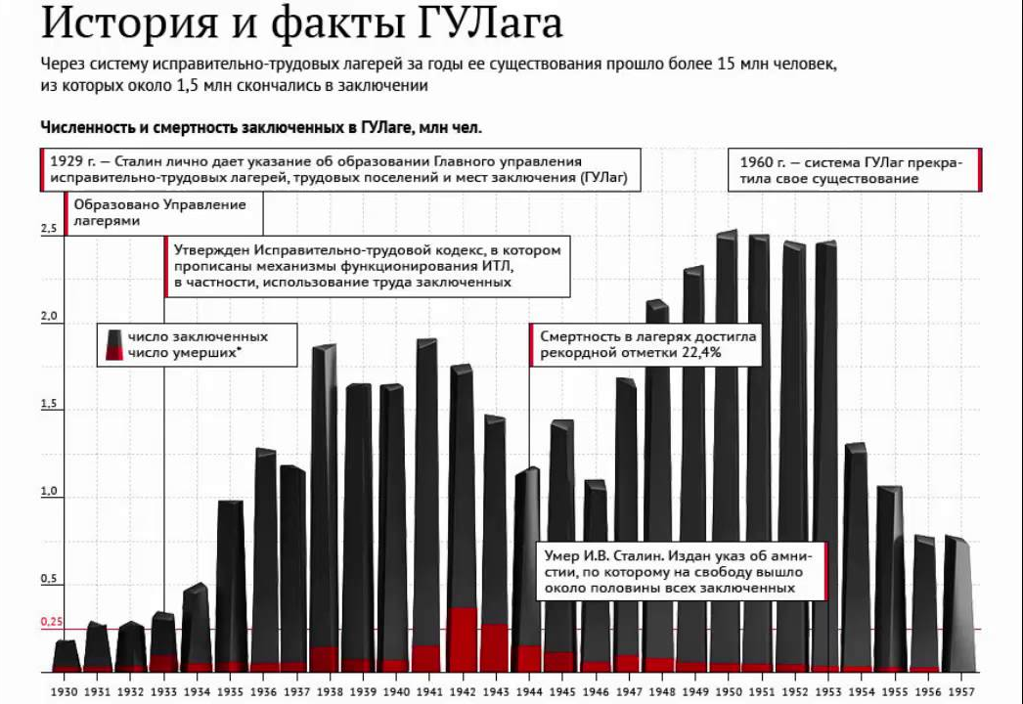

Slide 5
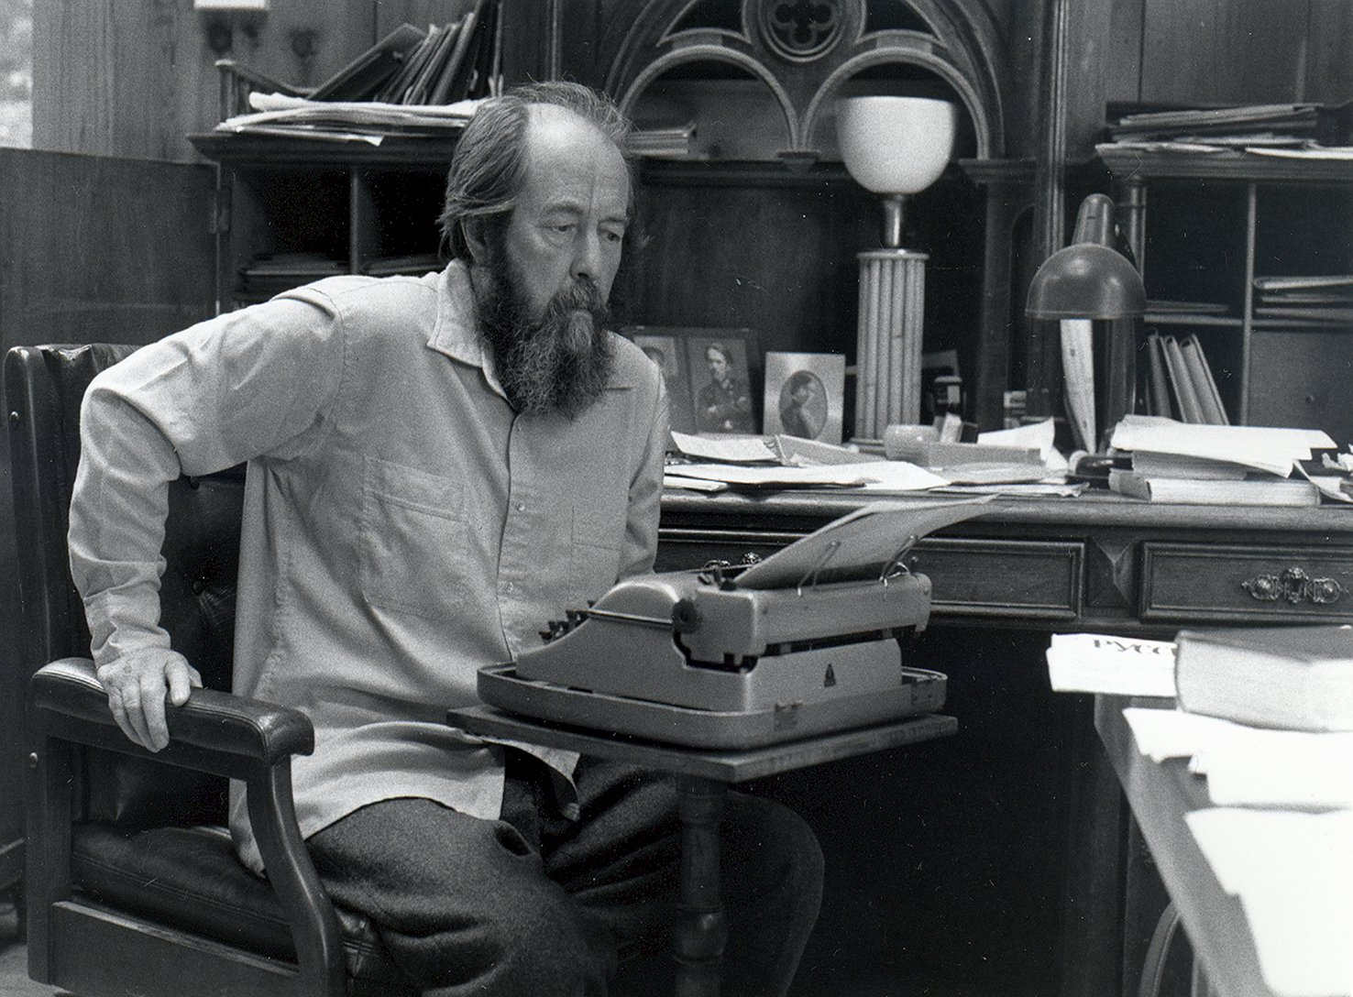
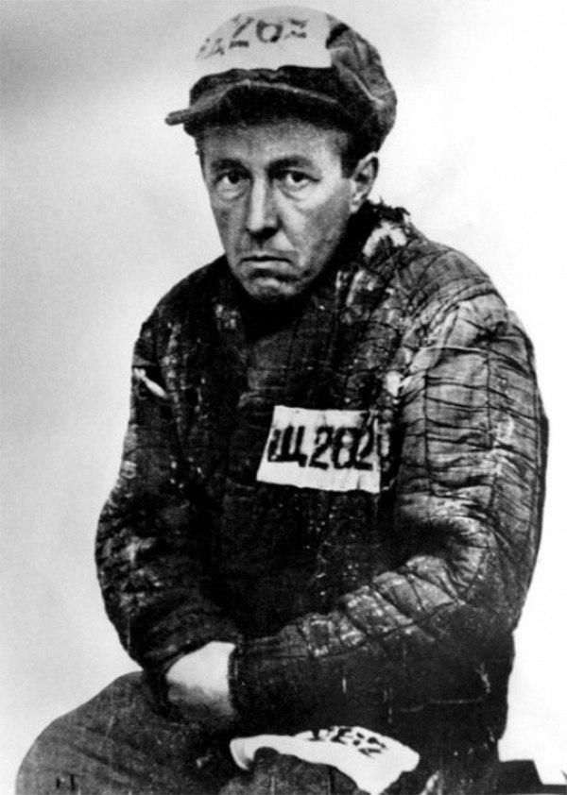
Александр Исаевич Солженицын (1918 – 2008 г.г.)

Slide 6
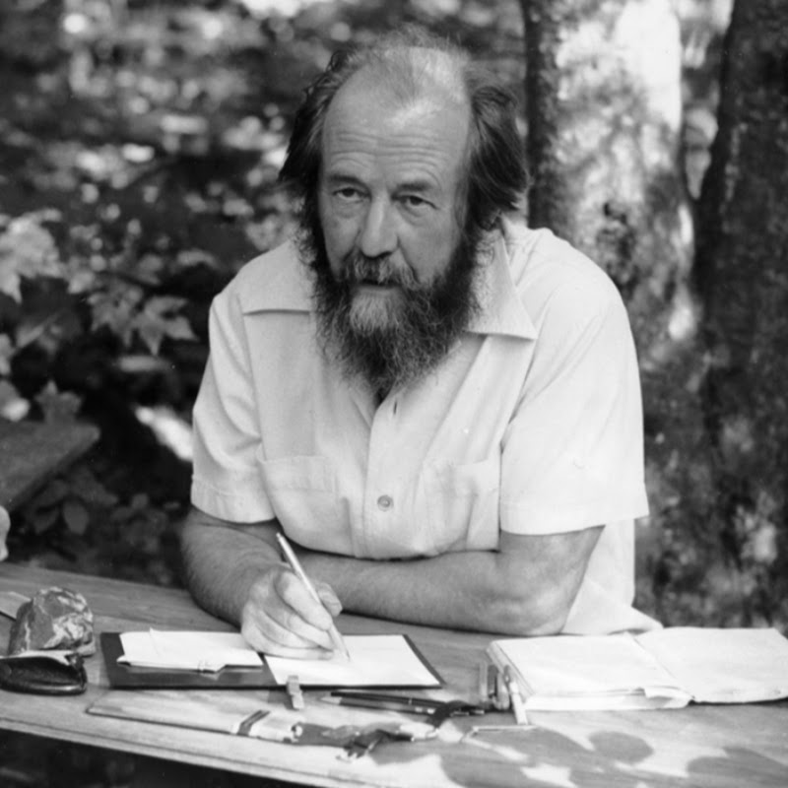
Год рождения – 1918. Гражданская война, голод, террор и детство без отца, который уме за несколько месяцев до рождения Саши. Год мужания – 41-й. Выпускник физмата Ростовского университета идет в офицерскую школу, потом на фронт. Солженицын командует артиллерийской батареей. По окончании войны имеет чин капитана, награжден орденами Отечественной войны 2-й степени и Красной Звезды. В феврале 45-го – излом судьбы: Солженицын арестован за критику Сталина в письме другу детства, которое было просмотрено контрразведкой. 8 лет исправительно-трудовых лагерей «за антисоветскую агитацию и попытку создания антисоветской организации». 1947 – переведен как математик в Марфинскую «шарашку» – НИИ МВД-КГБ, где пробыл до 1950 г. Позднее эта «шарашка» будет описана в романе «В круге первом». С 1950 в экибастузском лагере (опыт общих работ воссоздан в рассказе «Один день Ивана Денисовича»). Здесь он заболевает раком. В лагерях работает чернорабочим, каменщиком, литейщиком.
1953 – Солженицын на «вечном ссыльнопоселении» в ауле Кок-Терек (Джамбульская область, Казахстан). Дважды лечился в Ташкенте от рака; в день выписки из больницы в 1955 задумана повесть о страшном недуге – будущий «Раковый корпус» (1963–1966). В ней отразились впечатления автора от пребывания в Ташкентском онкологическом диспансере и история его исцеления. История жизни главного героя Олега Костоглотова напоминает судьбу самого Солженицына: отбывший срок в лагерях по надуманному обвинению, ныне он – ссыльный.

Slide 7

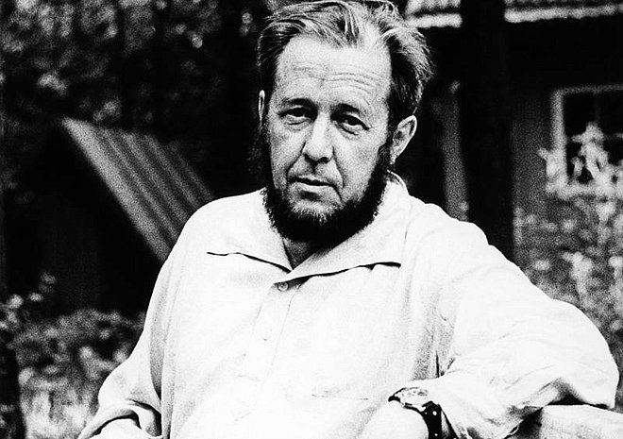
В год начала оттепели – 1956-й – его реабилитируют. Солженицын поселяется в средней полосе России у героини будущего рассказа «Матренин двор», преподает в сельской школе математику и физику. И работает над первыми романами. Прототип главной героини – владимирская крестьянка Матрена Васильевна Захарова, у которой жил писатель, повествование, как и в ряде позднейших рассказов Солженицына, ведется от первого лица, от имени учителя Игнатича (отчество созвучно с авторским – Исаевич), который перебирается в Европейскую Россию из дальней ссылки.
1959 – за три недели написан рассказ «Щ-854 (Один день одного зэка)», который в 1961 через товарища по Марфинской шарашке литературоведа Копелева передан в журнал «Новый мир». Непосредственно у Хрущева Твардовский добивается разрешения на публикацию рассказа, получившего название «Один день Ивана Денисовича».
1962-й – год прорыва: на фоне краткосрочного расцвета свободы в СССР впервые публикуется рассказ Александра Солженицына «Один день Ивана Денисовича». Журнал «Новый мир» становится первым кругом известности писателя. Образ Ивана Денисовича сложился из облика и повадок солдата Шухова, воевавшего в батарее А. И. Солженицына в советско-германскую войну (но никогда не сидевшего), из общего опыта послевоенного потока “пленников” и личного опыта автора в Особом лагере каменщиком. Остальные герои рассказа – все взяты из лагерной жизни, с их подлинными биографиями.

Slide 8
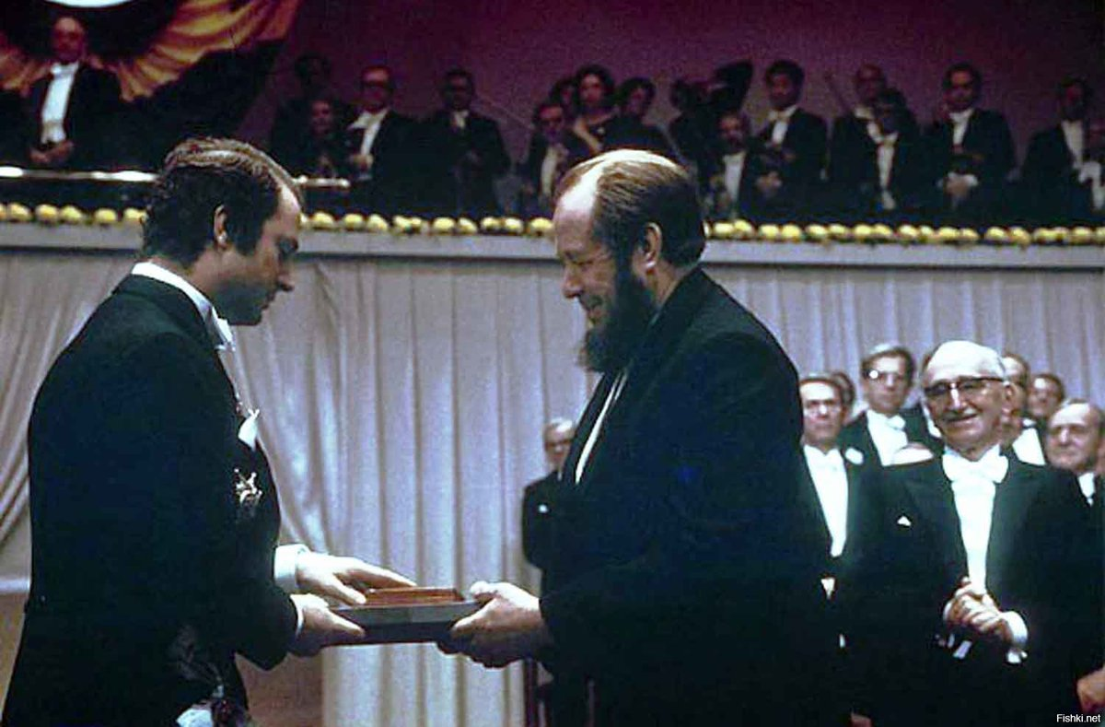
Круг замкнулся в 65-м: конец оттепели, КГБ захватывает архив Солженицына. Травля, письма с осуждением, под которыми заставляют подписываться всех подряд, запрет на публикации. «В круге первом» и «Раковый корпус» выходят в свет только за рубежом. 1967/68 – закончен «Архипелаг», который сам автор определил как «окаменелую нашу слезу». Для некоторых узников, к которым прежде всего относится сам автор, пребывание в аду ГУЛАГа означало взятие духовно-нравственной высоты. Люди внутренне очищались и прозревали, поэтому у Солженицына неоднократно можно встретить непонятные на первый взгляд слова благодарности в адрес тюрьмы.
1969 – Солженицын исключен из Союза писателей. В 74-м писатель выслан из страны: сотрудники КГБ обнаружили рукопись «Архипелага» ГУЛАГа.
Второй круг ссылки. Жизнь вне родины началась с вручения Нобелевской премии, присужденной Солженицыну еще в 70-м году. Известность становится всемирной. И в Германии, и в Штатах писатель напряженно работает. Из-под его пера выходит не только проза, но и публицистические очерки, и большой исторический труд – «Красное колесо». Умирающий Советский Союз продолжает бороться с Солженицыным – теперь заочно.
В 1989-м вместе с открытием Съезда народных депутатов – первой ласточки новой демократии – публикуются несколько глав из «Архипелага» и опять в «Новом мире». А в 90-м Солженицыну возвращено гражданство. Возвращение на круги своя состоялось только в 94-м. Александр Исаевич приехал уже в новую страну.

Slide 9
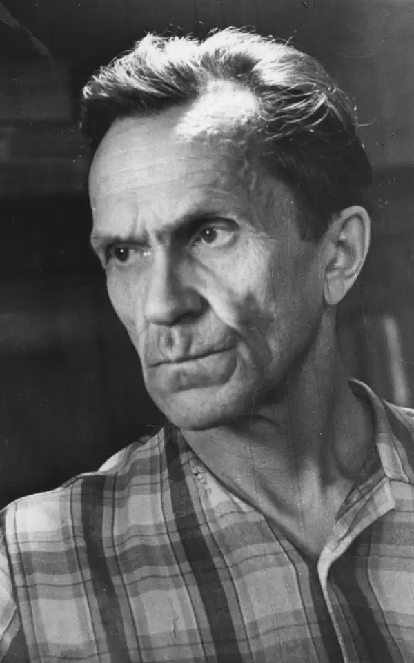
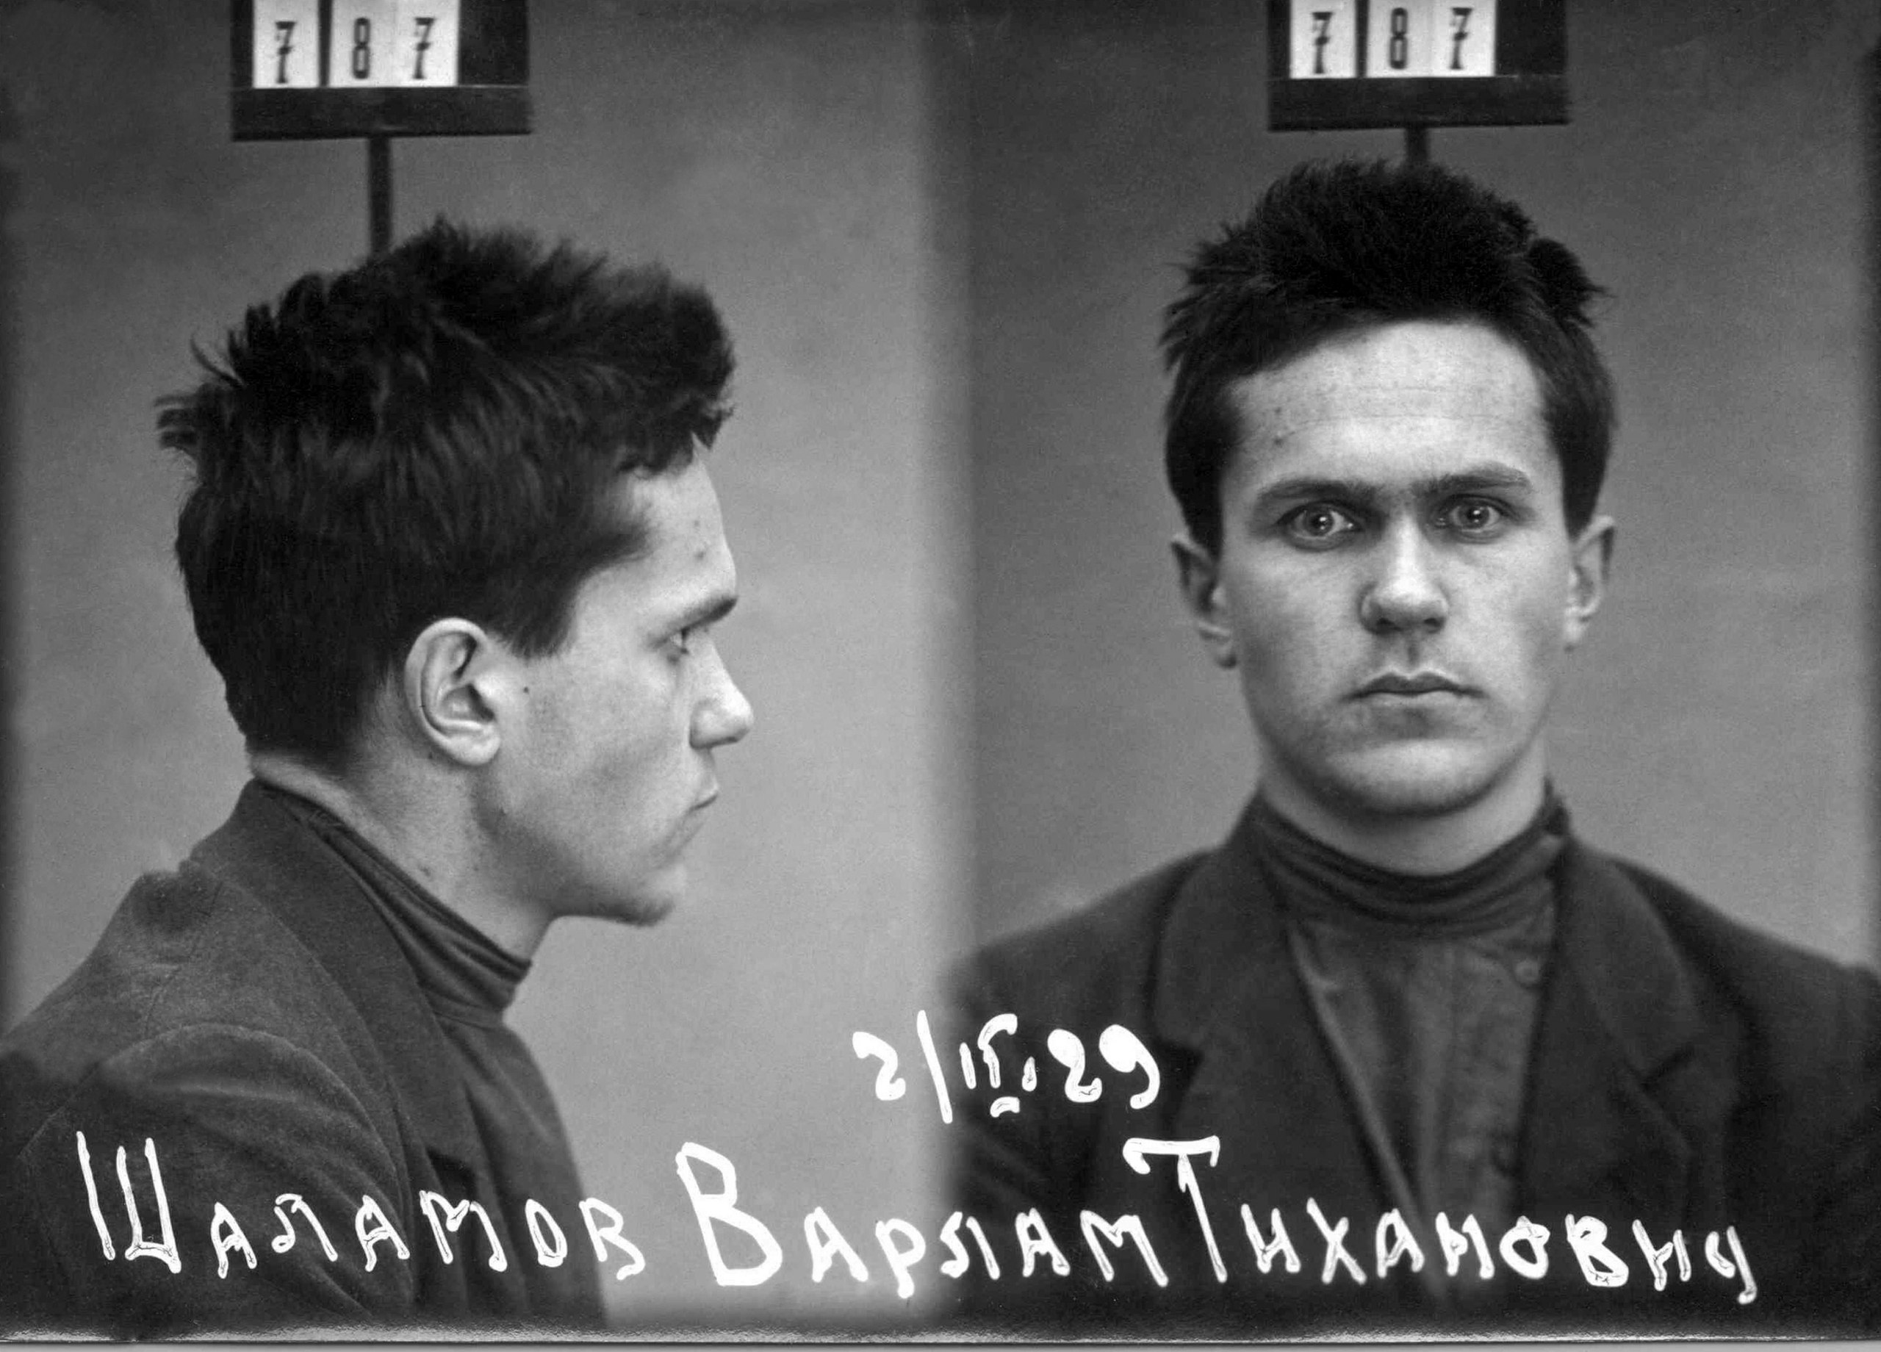
Варлам Тихонович Шаламов (1907 – 1982 г.г.)

Slide 10
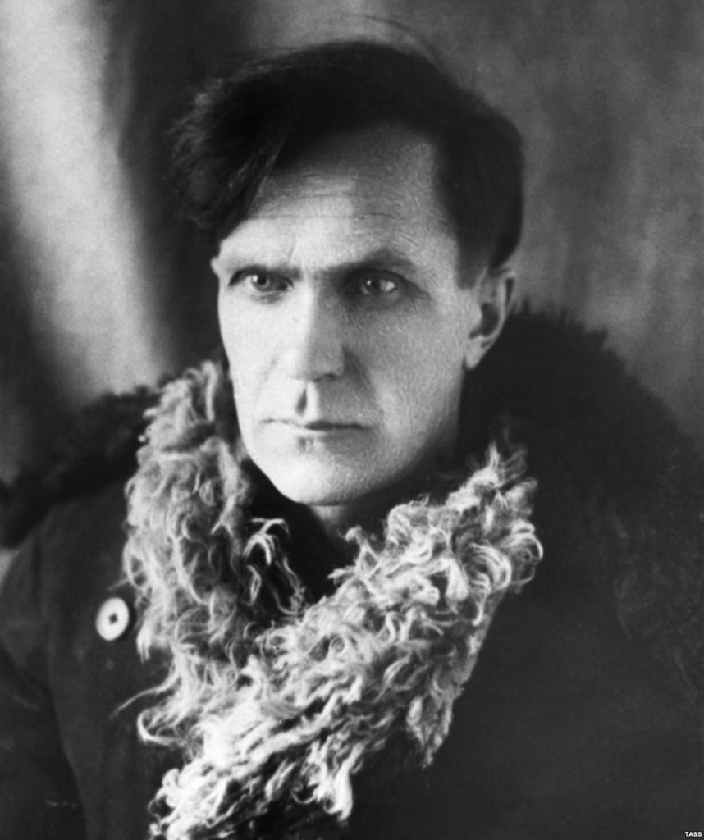
Варлам Тихонович Шаламов родился 18 июня (5 июня по старому стилю) в 1907 году в северном провинциальном городе Вологда.
Отец писателя – Тихон Николаевич, потомственный священник, был в городе видным человеком, поскольку не только служил в церкви, но и занимался активной общественной деятельностью, он поддерживал связи с ссыльными революционерами
«1918 год был крахом для всей нашей семьи… Темные силы ворвались бурей, не могли успокоиться и насытиться».
В 1924 году он навсегда покидает «город своей юности», дом, где родился и вырос. «Это было ветреной дождливой осенью… В листопад боярышника…».
В 1926 году В. Шаламов поступает в Московский университет на факультет советского права. В.Шаламов «активно участвовал в событиях 1927, 1928 и 1929 гг. на стороне оппозиции…, тех, кто пытался самыми первыми, самоотверженно отдав жизнь, сдержать тот кровавый потоп, который вошел в историю под названием культа Сталина». 19 февраля 1929 года он был арестован за распространение «Завещания В.И. Ленина» В.Т. Шаламов был осужден на три года заключения в лагерях и отправлен этапом в Вишерский лагерь (Северный Урал) «Вернулся в Москву в 1932 году и крепко стоял на всех четырех лапах, стал работать в журналах, много писал.

Slide 11
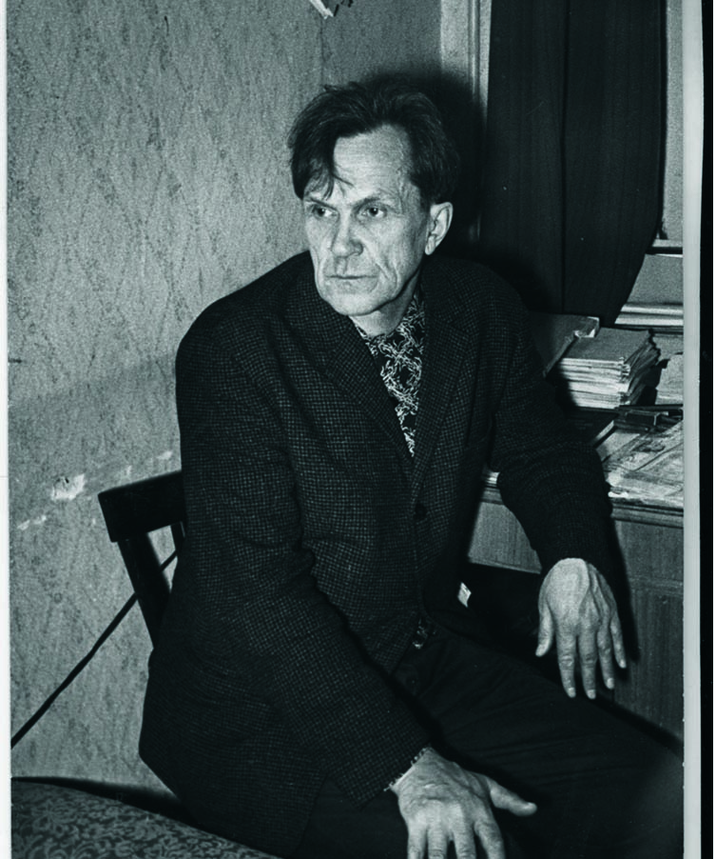

12 января 1937 года Варлам Шаламов «как бывший «оппозиционер» был вновь арестован и осужден за «контрреволюционную троцкистскую деятельность» на пять лет заключения в лагерях с использованием на тяжелых физических работах.
В 1943 году новый срок – 10 лет за антисоветскую агитацию: он назвал И. Бунина, находившегося в эмиграции, «великим русским классиком». От гибели спасло В. Шаламова знакомство с лагерными врачами. Благодаря их помощи, он закончил фельдшерские курсы и работал в центральной больнице для заключенных до самого освобождения из лагеря. Вернулся в Москву в 1953 г., но, не получив прописки, вынужден был работать на одном из торфопредприятий в Калининской области. Реабилитирован В.Т. Шаламов был в 1954 году. Позже он напишет: «Мне было свыше 45 лет, я старался обогнать время и писал день и ночь стихи и рассказы. Каждый мой рассказ – пощечина сталинизму… Каждый мой рассказ – абсолютная достоверность документа…» Дальнейшая одинокая жизнь писателя протекала в упорном литературном труде. Однако при жизни В.Т. Шаламова не были напечатаны его «Колымские рассказы». Из стихов была опубликована очень малая их часть, да и то нередко в исковерканном виде… Умер Варлам Тихонович Шаламов 17 января 1982 года, потерявший слух и зрение, совершенно беззащитный в Доме инвалидов Литфонда, до конца испивший чашу непризнания при жизни.

Slide 12
Пещерной пылью, синей плесенью Мои испачканы стихи. Они рождались в дни воскресные — Немногословны и тихи.
Они, как звери, быстро выросли, Крещенским снегом крещены В морозной тьме, в болотной сырости. И все же выжили они.
Они не хвастаются предками, Им до потомков дела нет. Они своей гранитной клеткою Довольны будут много лет.
Теперь, пробуженные птицами Не соловьиных голосов, Кричат про то, что вечно снится им В уюте камня и лесов.
Меня простит за аналогии Любой, кто знает жизнь мою, Почерпнутые в зоологии И у рассудка на краю.

